Slide 1
Государственное бюджетное образовательное учреждение высшего профессионального образования Московской области «Академия социального управления»
Эффективная начальная школа
Комплексная диагностическая работа для 1 класса
Мошнина Роза Шамилевна – заведующий кафедрой общеобразовательных дисциплин АСОУ
Хиленко Татьяна Петровна – старший преподаватель кафедры общеобразовательных дисциплин АСОУ

Slide 2
Текст: 3 абзаца, 15 предложений, 57 слов
冬天，一隻灰狼在森林裡挨餓。所有的小路和小路都被厚厚的積雪覆蓋。一場邪惡的暴風雪正在嗡嗡作響。在哪裡尋找獵物？
狼是一種強壯而聰明的動物。他等待著黑暗。夜幕降臨。狼逃到了村子里。
沉默。只有霜噼啪作響。穀倉裡傳來一股溫暖的氣味。但是狗感覺到陌生人。一聲響亮的吠叫阻止了捕食者。一個守望者拿著槍出來了。是時候讓開了！

Slide 3
Задание 1. На определение темы текста.
Выбери заголовок текста, отметь любым знаком.
⇨ В…
⇨ З…
⇨ Н…

Slide 4
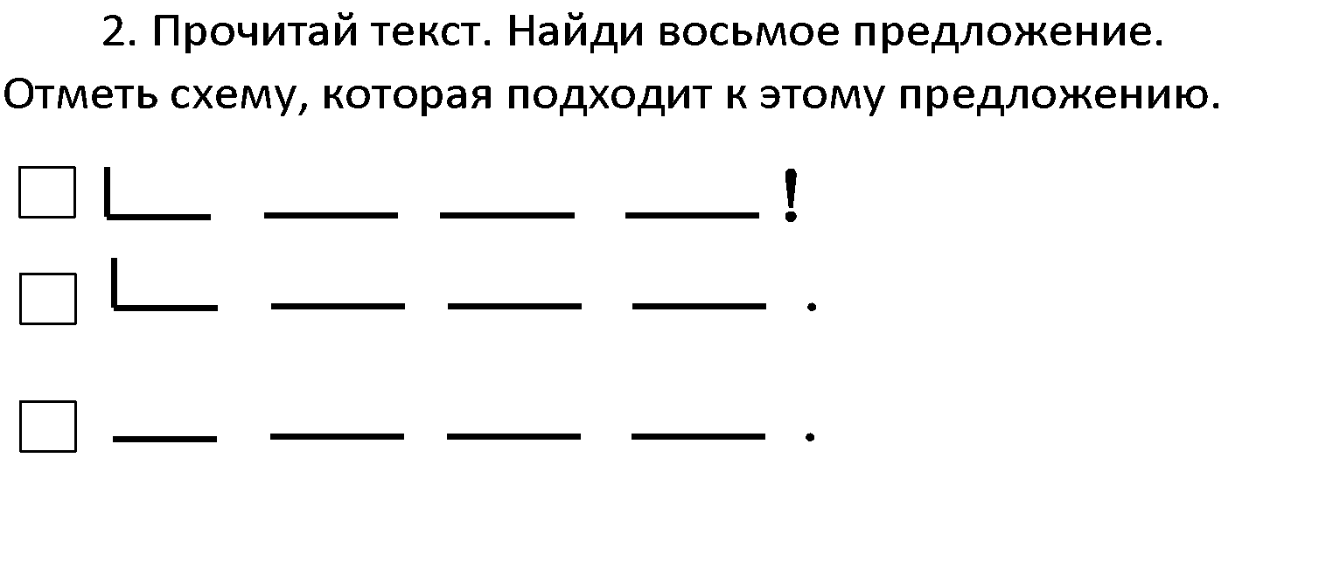
Задание 2. На умение переводить информацию из одной формы в другую

Slide 5
Задание 3. На понимание контекста
Что значит «帶走你的腿»?
⇨ Б…
⇨ Н…
⇨ О…
⇨ С…

Slide 6
Задание 4. На понимание смысла текста.
Вопрос по содержанию текста …?
⇨ пень,
⇨ стол,
⇨ стул,
⇨ конь

Slide 7
Задание 5. На умение находить необходимую информацию в тексте
Укажи номер предложения, в котором есть ответ на вопрос: «Почему …?»

Slide 8
Задание 6. Задание на определение оснований для классификации объектов
Распредели слова на две группы. Подпиши название каждой группы.
狼、熊、鯉魚、狐狸、梭子魚、鯰魚。
Дополни каждую группу ещё одним словом.
1 | 1
2 | 2
3 | 3
4 | 4
Notes:
‹#›

Slide 9
Задание 7. На умение использовать данные таблицы, интерпретировать информацию
Рассмотри таблицу:
Название … | Величина …
Составь задачу по таблице, чтобы она решалась вычитанием.
Запиши вопрос задачи: ______________

Slide 10
Задание 8. На умение использовать данные таблицы, интерпретировать информацию
Дополни фразу:
«Величина … больше величины __________, но меньше величины ______________».

Slide 11
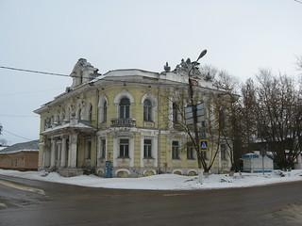
Задание 9. На умение анализировать, выделять части целого
Рассмотри 狼 體. С помощью цифр подпиши части 身 體部 位:
1 | Стена
2 | Окно
3 | Дверь
4 | Крыша
5 | Крыльцо

